Slide 1
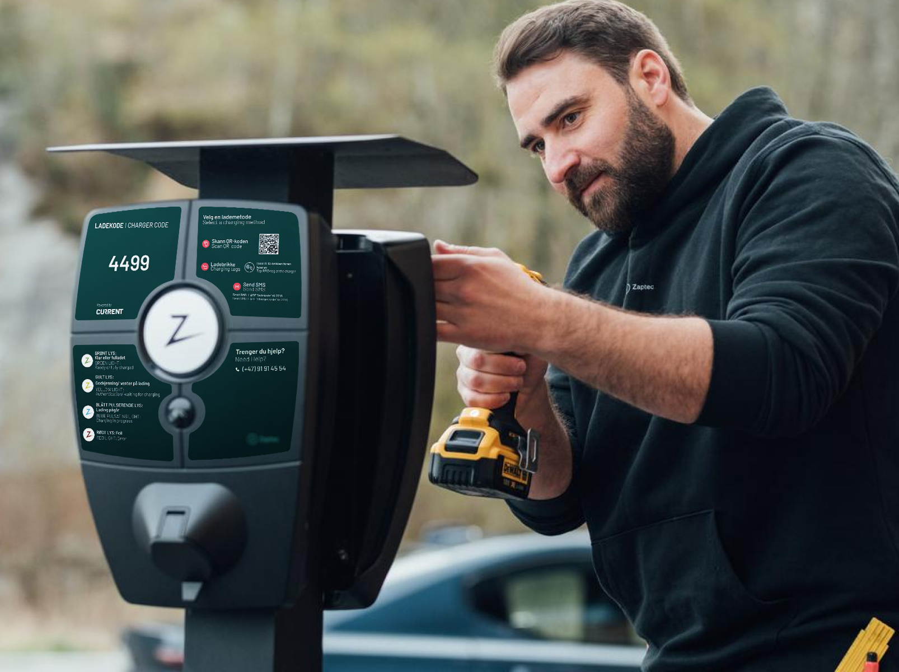
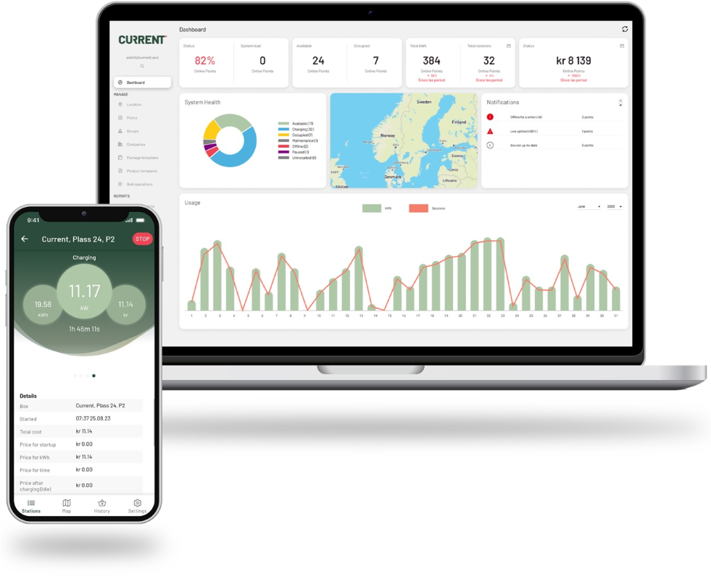
Företagets namn
E-post
Webbplats
Telefonnummer
Installation och drift av laddsystem
Installation av laddsystem
[Beskrivning av leveransen]
Pris Kr 00,-
Drift av laddsystem
Styrsystem från CURRENT för automatiserad drift av laddarna
Automatiserad betalningslösning
Spotpris timme-för-timme och lastbalansering
Support (07:00-23:00)
Pris Kr 00,-
Per laddpunkt/månad
*Användarna betalar en transaktionsavgift på 8% som en del av laddpriset..

